Slide 1
Introdução ao Marketing Digital
2. Definir uma estratégia

Slide 2
Objetivos de aprendizagem
Reconhecer o papel da estratégia de marketing e da estratégia digital
Aplicar as diferentes etapas do processo de desenvolvimento da estratégia de marketing digital
Apresentar uma visão global da estratégia utilizando o Modelo Canvas

Slide 3
Tópicos
Processo de desenvolvimento da estratégia de marketing digital
Avaliar o desempenho do marketing digital
Avaliar o mercado online
Definir objetivos estratégicos de marketing digital
Definir segmentos
Definir a proposta de valor para o cliente online
Definir a estratégia de marketing digital
Marketing digital relacional
Marketing digital-mix
Experiência em marketing digital
Medir e controlar
Visão global da estratégia digital
Bibliografia
Notes:
No sub-módulo "Definir uma estratégia", tentaremos abordar 12 pontos. Começaremos por fazer uma breve abordagem ao conceito de estratégia. De seguida, utilizando um modelo que é apresentado, seguiremos um conjunto de passos, tentando responder basicamente a três questões:
Onde é que estamos?
Para onde é que queremos ir?
Como é que estamos a ir?

Slide 4
"Ou se tem uma estratégia ou se faz parte da estratégia de outra pessoa."
Alvin Toffler
Notes:
Se uma empresa, ou uma organização (por exemplo, uma ONG), não tem uma estratégia, significa que vai andar à deriva ao sabor dos ventos, das marés, é como um barco sem timoneiro. De facto, estes ventos, estas marés serão determinados pelas estratégias das empresas concorrentes.

Slide 5
Processo de desenvolvimento da estratégia de marketing digital
Notes:
Comecemos por falar um pouco sobre o que consiste a estratégia de marketing e onde se enquadra a estratégia de marketing digital.

Slide 6
O que é a estratégia de marketing?
"A estratégia de marketing é a forma como a função de marketing organiza as suas atividades para alcançar um crescimento rentável das vendas ao nível do marketing-mix (...)".
"Uma estratégia de marketing pode ser definida como um plano (normalmente a longo prazo) para atingir os objetivos da organização da seguinte forma (...)".
(Kotler, 1997)
Notes:
Uma vez que o marketing não é uma ciência exata, não é surpreendente que existam várias definições de estratégia de marketing. Algumas são mais curtas, outras mais longas. Neste diapositivo, podemos ver uma definição, da autoria de Philip Kotler. Antes de falarmos da definição propriamente dita, algumas considerações simples sobre Philip Kotler: é o autor mais famoso na área do marketing, com livros mais genéricos, e outros mais específicos, como, por exemplo, Marketing no Turismo. Nasceu em 1932 e é considerado o pai do Marketing. Falar de Marketing sem ter Kotler em consideração é como falar de música rock, esquecendo os Beatles.
Nesta definição podemos destacar alguns aspectos: para se ter uma estratégia de marketing é importante que a organização esteja estruturada com uma área funcional que permita o desenvolvimento de todas as atividades que permitam a execução dessa estratégia. Isto pressupõe também que a organização pretende com a estratégia definida alcançar um crescimento rentável das vendas suportado na componente tática do marketing-mix.
Consideremos como marketing-mix, o também chamado 4Ps: produto, preço, posicionamento e promoção.
Quando falamos de uma empresa na área dos serviços, aplica-se o marketing mix extendido (7Ps), que para além dos 4 Ps mencionados incorpora: Pessoas, Processos, Evidências Físicas.
Na sua definição, Kotler menciona a perspetiva da estratégia de marketing ser vista como um plano. Podemos verificar que também está presente a preocupação que a organização deve ter na definição de um plano, onde está explícito como irá atingir os objetivos definidos. Verifica-se também que a estratégia de marketing deve ser definida a longo prazo (claro que o conceito de prazo pode variar consoante a cultura; o longo prazo para um europeu não tem o mesmo enquadramento que para um japonês).

Slide 7
Estratégia de marketing digital
  "É necessária uma estratégia de marketing digital para fornecer uma orientação coerente para as atividades de marketing online de uma organização, de modo a que estas se integrem nas suas outras atividades de marketing e apoiem os seus objetivos comerciais globais."
  (Chaffey, 2006, p. 178).
Notes:
Nesta definição, introduzida por Dave Chaffey, um estudioso do marketing digital, é importante que exista uma estratégia de marketing digital, para que as atividades que a empresa vai desenvolver online, sejam consistentes e não contrariem outras atividades que estejam a ser aplicadas, nomeadamente através do marketing offline. Na prática, a estratégia de marketing digital deve ser vista como uma especificidade da estratégia de marketing, quando suportada por canais digitais.

Slide 8
Estratégia de marketing digital
  A estratégia de marketing digital define:
      Como atingir os objetivos pretendidos
      Como utilizar os diferentes canais de marketing digital
      Como integrar diferentes canais de marketing digital
Notes:
A estratégia de marketing digital deve preocupar-se em definir de que forma irá contribuir para os objetivos que a organização pretende atingir. Estes objetivos podem ser os objetivos de marketing ou, eventualmente, podemos também definir objetivos mais direcionados para a presença digital da organização.
Pretende-se também que a estratégia de marketing digital defina o papel que os diferentes canais digitais desempenharão no desenvolvimento da estratégia e a forma como os canais serão integrados entre si, como os rentabilizar numa perspetiva sinérgica.
Como principais canais de marketing digital, podemos destacar: o website, o blogue, as aplicações interativas, os social media (com especial incidência nas redes sociais, mas também canais agregadores, sites de análise, rede virtual - por exemplo: Metaverso), emailing e publicidade.

Slide 9
Estratégia de marketing digital
  A estratégia de marketing digital pressupõe:
      Integração com a estratégia de marketing offline
      Afetação de recursos
      Processos digitais orientados para o cliente
Notes:
Quando se pensa na componente digital do marketing, é preciso pensar na forma como as decisões estratégicas que serão tomadas vão ao encontro das decisões tomadas numa perspetiva não digital. Por exemplo, os segmentos que a empresa vai trabalhar online são congruentes com os segmentos offline? Como é que se garante uma experiência única, independentemente de os pontos de contacto serem online e offline, e se proporciona uma visão única da marca?
Ao definir a estratégia de marketing digital, é também necessário ter em conta os recursos necessários para a concretizar. Estes recursos podem ser financeiros, humanos, tecnológicos, de marketing, etc.
Com a aplicação de uma estratégia de marketing, não é de estranhar a necessidade de repensar os processos (sejam eles de back-office ou relacionados com a interação com o cliente), de forma a tornar a experiência do cliente mais apelativa, para contribuir para o aumento do valor do cliente. Tudo o que a empresa faz deve corresponder às expetativas do cliente e contribuir para a sua fidelização. A implementação de processos redesenhados ou novos pode envolver a utilização de tecnologia, como, por exemplo, software de CRM (Customer Relationship Management), software de gestão de boletins informativos (newsletters).

Slide 10
O que é necessário para ter uma estratégia de marketing digital?
Analisar internamente com um enfoque digital o que a empresa tem estado a fazer
Analisar externamente o que está a condicionar ou pode impulsionar a empresa
Definir os objetivos estratégicos de ação no domínio digital
Indicar quais os segmentos que serão alvo de ações de marketing digital
Determinar a proposta de valor para os segmentos e a forma como contribui para a diferenciação
Ajustar o papel do marketing relacional alavancado no digital
Definir, em termos de marketing mix digital, as principais implicações
Notes:
Para se poder definir uma estratégia de marketing digital, é necessário ter em consideração um conjunto mínimo de elementos para que a estratégia seja construída numa base sólida. É de assinalar que quando a estratégia é definida, essa definição ocorre com base num conjunto de pressupostos que podem e tendem naturalmente a mudar. Eventualmente, pode ocorrer alguma circunstância especial que pode mesmo obrigar a uma alteração radical da estratégia que está a ser seguida. Por exemplo, a pandemia provocada pela COVID-19 obrigou a maioria das empresas a rever o seu plano estratégico de marketing, a rever a sua presença no marketing digital.
Assim, para definir uma estratégia de marketing digital, sugere-se que a empresa:
- Faça uma análise interna: analisar o que tem feito na área do digital, quais são as suas competências, qual a evolução registada.
- Efetua uma análise externa: que constrangimentos, que fatores favoráveis estão a ocorrer no domínio digital, quais são as tendências. Neste ponto, deve ter em conta a concorrência e o comportamento dos consumidores.
- Defina os objetivos de forma clara, objetiva e realista do que pretende alcançar com o marketing digital.
- Indique o segmento ou segmentos que pretende atingir com o marketing digital.
- Determine a proposta de valor, ou seja, o que o cliente verá de especial na marca e na empresa. Esta proposta de valor deve ser única, sustentável e duradoura ao longo do tempo. O marketing digital deve ser capaz de comunicar esta proposta de valor aos segmentos-alvo. Naturalmente, para ser uma proposta de valor, o benefício especial que queremos proporcionar ao nosso cliente deve ser valorizado por ele.
- Construir uma relação com o cliente (se for essa a intenção da empresa), alavancar o seu lifetime value (o valor que o cliente pode ter para a empresa ao longo da sua relação com a empresa). A estratégia deve procurar rentabilizar a componente digital de forma a fortalecer essa mesma relação e consequentemente contribuir para aumentar a fidelização do cliente.
Quando pensamos na estratégia digital, temos de definir como é que o marketing mix digital vai estar presente, que contributo vai dar para a construção da marca.

Slide 11
Definir a oportunidade online
Objetivos empresariais
Avaliar o desempenho do marketing digital
Definir objetivos estratégicos de marketing digital
Avaliar o mercado online
Seleção da abordagem estratégica
Definir a proposta de valor para o cliente
Definir a estratégia de marketing digital
Definir segmentos
Aplicação e prática
Processo de desenvolvimento de estratégias de marketing digital.
Fonte: Adaptado de Chaffey & Smith, 2017, p. 29.
Marketing digital relacional
Experiência em marketing digital
Marketing digital
Medição e controlo
Notes:
Nesta imagem, pode-se ver a metodologia proposta para aplicar uma estratégia de marketing digital. Esta metodologia é composta por três fases.
Na primeira fase existe a definição de oportunidades online, onde são definidos os objetivos de marketing digital, tendo em conta que estes devem estar alinhados com os objetivos da organização. Deve-se também ter em conta o desempenho atual do marketing digital da empresa e a sua capacidade de evolução, bem como todos os elementos externos que possam limitar o seu desempenho ou proporcionar oportunidades.
Na segunda fase, a estratégia adequada é selecionada tendo em conta os objetivos a atingir, os segmentos a servir e a proposta de valor definida.
A terceira fase consiste na implementação e concretização da estratégia, onde as componentes táticas e operacionais contribuem para o sucesso. Nesta fase, é definida a experiência online, nomeadamente através de técnicas como a viagem do consumidor. Esta experiência online é orientada pelo marketing-mix digital definido e pela dinâmica da relação com o cliente que a empresa pretende alcançar com o apoio do digital.
Por fim, é necessário medir e controlar toda a experiência online que o cliente tem com a organização, de forma a fazer os ajustes necessários, não só devido a possíveis desvios entre o planeado e o verificado, mas também devido à dinâmica do mercado, à evolução da tecnologia e à inovação do próprio marketing digital.

Slide 12
Questionário
Classifique as seguintes afirmações como verdadeiras e falsas. Nas afirmações que considere falsas, justifique a sua escolha.
Os objetivos devem ser definidos de acordo com a estratégia escolhida.
Só o ambiente condiciona a escolha da estratégia.
A diferenciação nem sempre é uma preocupação da empresa.
A estratégia digital é elaborada de forma autónoma.
Notes:
As afirmações 1, 2 e 4 são falsas. A afirmação 3 é verdadeira.
1. A estratégia escolhida pela empresa é aquela que é considerada a melhor para atingir os objetivos definidos, tendo em conta a realidade da empresa e o ambiente envolvente, com especial incidência na concorrência. Duas empresas podem ter os mesmos objetivos, mas estratégias diferentes. Não faz sentido definir como vamos (estratégia), sem saber para onde queremos ir (objetivos).
2. É verdade que o ambiente condiciona a estratégia. Por exemplo, perante uma crise económica, uma empresa pode optar por criar uma marca de baixo custo que seja comercializada apenas online. Mas, há outros fatores condicionantes, como os recursos internos de que a empresa dispõe para implementar a estratégia. A escolha da estratégia é também condicionada pelos próprios objetivos.
3. Normalmente o marketing preocupa-se em diferenciar a marca e os produtos do que existe no mercado, do que está disponível na concorrência. No entanto, a empresa pode optar por se "colar" a um concorrente, normalmente o líder de mercado, numa tentativa de confundir o consumidor. Ou seja, há uma preocupação em imitar a estratégia do concorrente, chegando ao ponto de a embalagem dos produtos ser semelhante.
4. O marketing digital reflete a preocupação da empresa em otimizar ao máximo a sua presença digital e em tirar partido de algumas táticas inerentes à tecnologia que depois se traduzem em ações operacionais, como, por exemplo, o desenvolvimento de uma campanha publicitária no Facebook. Mas, a estratégia digital deve estar enquadrada na estratégia de marketing. O marketing é um só.

Slide 13
Avaliar o desempenho do marketing digital

Slide 14
Avaliar o desempenho do marketing digital
Analisar a presença em diferentes canais de marketing digital
Sítio Web
Correio eletrónico
Redes sociais
Anúncios
Notes:
Para sabermos para onde vamos, precisamos de saber onde estamos em termos de marketing digital. É possível, através de modelos, analisar em que fase da aplicação do marketing digital a empresa se encontra. Mas o objetivo principal é que a empresa reflita como está a rentabilizar quantitativa e qualitativamente os principais canais digitais. Assim, a empresa deve procurar analisar o website, a utilização do email, a presença nas redes sociais e a utilização de anúncios. Idealmente, esta análise não deve ser feita apenas no momento atual, mas também deve ser possível ter uma perceção dos últimos 3 anos, de forma a verificar se existe alguma evolução.
Para analisar a atual presença digital, sugere-se:
Sítio Web
- SEO
- Usabilidade
- Velocidade
- Atualidade da informação
- Otimização da taxa de conversão
Análise de correio eletrónico no envio:
- Boletins informativos - ajudam a aumentar o conhecimento da marca e a direcionar o tráfego para as novidades do sítio Web.
- Correio eletrónico sazonal - torna mais fácil para a marca manter-se no radar dos clientes (exemplos: correio eletrónico de Natal ou de aniversário).
- Ofertas exclusivas - permitem fazer com que os clientes fiéis se sintam especiais com um desconto ou uma oferta especial.
- Lembretes - ajudam a lembrar e, eventualmente, a conduzir a uma determinada ação (por exemplo, enviar se uma subscrição está a terminar).
- Anúncios – ajudam a aumentar as vendas com descontos flash, como uma venda de 48 horas.
A presença nas redes sociais deve ser analisada de uma perspetiva quantitativa (por exemplo, número de publicações, taxa de participação, etc.) e qualitativa (coerência da mensagem, tom de voz, etc.), tendo em conta a especificidade de cada rede.
Para ajudar a avaliar a presença da marca na rede social Facebook, sugere-se que a empresa procure responder a um conjunto de questões:
- Quantos gostos temos?
- Com que frequência publicamos?
- Qual é o nosso mix push/pull? (push=publicidade; pull=promoções de vendas, relações públicas, marketing direto, força de vendas, mecenato/patrocínio; merchandising)
- Que tipos de meios de comunicação utilizamos?
- O nosso Facebook está ligado ao nosso sítio Web?
- Temos uma capa e um perfil atualizados?
- Respondemos aos comentários?
- Temos uma classificação? Qual é a classificação?
- Qual é a nossa voz nas redes sociais?
- O que dizem normalmente os comentários na nossa página e nas nossas fotografias?
- Partilhamos artigos? Com que frequência?
No que diz respeito ao Instagram, também se pode procurar responder às seguintes perguntas para avaliar a rentabilidade desta rede social:
- Quantos seguidores temos?
- Qual é a nossa combinação de meios de comunicação para as mensagens?
- Que tipo de hashtags utilizamos?
- O nosso perfil está ligado ao nosso sítio Web?
- Qual é a nossa voz nas redes sociais?
- Quem é que seguimos?
- Respondemos aos comentários?
- O que dizem os comentários às nossas fotografias?
- Qual é a nossa mistura push/pull?
O YouTube é também uma rede social muito utilizada pelas empresas e, nesse sentido, se a empresa em análise utiliza esta rede, deve ser analisada tendo em conta estas questões:
- Utilizamos o YouTube?
- Que tipo de conteúdo de vídeo publicamos?
- Estes vídeos são partilhados nos nossos outros canais sociais?
- Quantos subscritores temos?
- O que dizem os comentários aos nossos vídeos?
- Respondemos aos comentários?
- O nosso perfil está ligado ao nosso sítio Web?
- Quantas visualizações recebemos, em média, por um vídeo?
- Quantos Likes recebemos, em média, por um vídeo?
A rede social LinkedIn permite criar páginas associadas a entidades, projectos,... ou seja, páginas que não são pessoais. Estas páginas têm várias potencialidades nomeadamente comunicação institucional, promoção de eventos, recrutamento, divulgação de produtos,... Pode ser utilizada numa perspetiva de marketing interno, mas também para comunicar com clientes, com influencers, com distribuidores, ou seja, pode-se direcionar as publicações para diferentes públicos-alvo.
Assim, se a empresa tiver uma presença no Linkedin, é necessário analisar a forma como está a ser rentabilizada, respondendo às seguintes questões
- A CompanyPage está a ser impulsionada?
- As Showpages estão a ser alavancadas (As Showcase Pages são extensões da LinkedIn CompanyPage, ideais para destacar marcas, linhas de produto, unidades de negócio e iniciativas).
- Os empregados estão conectados à página da empresa?
- Os empregados partilham as publicações da página da empresa?
- A regra 4-1-1 está a ser aplicada? (A regra 4-1-1 diz que por cada conteúdo que partilhar sobre si (ou sobre a sua organização), partilhe uma atualização de outra fonte e, mais importante, partilhe quatro conteúdos escritos por outros).
- Como é que estamos a fazer em termos de métricas (seguidores da página; cliques nas publicações; envolvimento; pedidos de informação e contactos; inscritos em eventos)?

Slide 15

Atividade na sala de aula
Atividade a desenvolver em grupos de 3 ou 4 pessoas
Cada membro do grupo, no seu computador ou noutro dispositivo, introduz o endereço https://pagespeed.web.dev/
Cada membro do grupo introduz no seu computador ou noutro dispositivo o endereço do sítio Web da marca que pretende analisar (de preferência, marcas concorrentes entre si)
Comparar os dados obtidos
Notes:
Objetivo desta atividade: utilizar uma ferramenta para avaliar o desempenho dos sítios Web; comparando 3 ou 4 marcas, será possível ter uma visão mais ampla dos resultados.
Nesta ligação é possível obter documentação sobre o funcionamento da ferramenta proposta na atividade: https://developers.google.com/speed/docs/insights/v5/about

Slide 16
Tópicos
Avaliar o mercado online

Slide 17
Análise PESTEL
Quais são as tendências do ambiente e como podem influenciar as decisões a tomar em matéria de marketing e, em especial, de marketing digital?
  Fatores políticos
  Fatores económicos
  Fatores sociais
  Fatores tecnológicos
  Fatores ambientais
  Fatores jurídicos
Notes:
A empresa deve monitorizar as forças que atuam na sociedade em que opera. Existem forças específicas relacionadas com o setor de atividade onde a empresa atua (o chamado ambiente transacional ou também designado microambiente) e existem outras forças mais genéricas que atuam sobre o ambiente transacional e também diretamente sobre a empresa. Assim, a empresa deve procurar analisar o chamado ambiente contextual ou também chamado macroambiente.
Esta análise permitirá à empresa antecipar possíveis ações que reduzam os riscos ou aumentem as suas hipóteses de sucesso.
Assim, a organização deve procurar verificar como essas forças externas se manifestam, como tendem a evoluir e como essa evolução afeta a empresa do ponto de vista da criação de oportunidades ou ameaças para o desempenho da empresa na componente digital.
Assim, sugere-se a análise das seguintes forças:
- Fatores políticos
- Fatores económicos
- Fatores sociais
- Fatores tecnológicos
- Fatores ambientais
- Fatores jurídicos
Esta análise é designada por análise PESTAL.

Slide 18
Análise da concorrência
Identificação dos principais concorrentes
Análise da presença nos canais digitais
  Compreender os objetivos
  Analisar métricas
  Análise qualitativa (Exemplo: website – papel que desempenha, estrutura, tecnologia,...)
Análise do comércio eletrónico (produto, preço, promoção de vendas, soluções de pagamento)
Integração da presença online com a estratégia offline
Mencionar os pontos fortes e fracos da concorrência
Notes:
A concorrência condiciona a atividade de uma empresa. Não é de estranhar que não seja possível controlar todos os concorrentes e, por isso, é necessário definir quais são os principais concorrentes, utilizando, por exemplo, critérios geográficos, ou estratégias semelhantes, ou selecionando os concorrentes que vendem mais,...
A análise da concorrência, na perspetiva digital, deve ser o mais exaustiva possível, tentando perceber quais os objetivos que estão a tentar alcançar com a utilização de canais digitais, analisar métricas relacionadas com o website, redes sociais,... Uma análise qualitativa também é importante. Por exemplo, no sítio Web, avaliar o papel que desempenha, a estrutura do sítio, a tecnologia utilizada. Nas redes sociais, pode-se analisar a qualidade das fotografias, a qualidade dos vídeos, o storytelling utilizado, a diversidade das publicações.
A forma como a concorrência integra a sua presença online com a sua ação offline também deve ser verificada, em todos os aspetos possíveis, mas, com especial incidência no marketing-mix extendido. Por exemplo, os produtos, as marcas que são comercializados online são também comercializados offline? O preço praticado online e offline é o mesmo? Existem promoções de vendas específicas na Internet?
Uma visão geral dos pontos fortes e fracos da concorrência dará algumas indicações para possíveis ações da empresa.

Slide 19

Atividade na sala de aula
Atividade a desenvolver individualmente
Utilize as ligações seguintes para comparar as redes sociais de duas marcas:
https://www.rivaliq.com/free-social-media-analytics/instagram-head-to-head/
https://www.rivaliq.com/free-social-media-analytics/facebook-head-to-head/
https://www.rivaliq.com/free-social-media-analytics/tiktok-head-to-head/
Notes:
Objetivo da atividade: utilizar uma ferramenta para avaliar o desempenho das marcas nas redes sociais Instagram, Facebook e TikTok.
O professor pode sugerir o seguinte link para que o aluno assista a um conjunto de vídeos sobre a utilização da ferramenta RivalIQ: https://www.rivaliq.com/social-media-competitive-audit-course/
Parte desta atividade pode ser realizada durante a aula e outra parte fora da aula.
Sugere-se que o visionamento dos vídeos sobre a ferramenta e a análise das marcas sejam feitos fora da aula. De seguida, na aula, pode ser feita uma discussão sobre os resultados obtidos.

Slide 20
Analisar os clientes atuais e potenciais
Quem são os clientes?
Qual é o seu nível de lealdade?
Que canais são utilizados para interagir com a empresa?
Analisar a carteira de clientes
Classificar os clientes
Inquéritos de satisfação
Notes:
Para poder interagir com os clientes através dos canais digitais e maximizar essa interação, é necessário saber quem são os clientes. Há negócios em que a empresa não sabe quem são os seus clientes, não os conhece e por isso a empresa tem de criar mecanismos para os conhecer, por exemplo, um cartão de fidelização. A presença da marca/empresa no digital favorece o conhecimento, nomeadamente ao nível da fidelização, de quais os canais utilizados para interagir com a empresa. Para comprar na internet, um cliente precisa (normalmente) de se identificar e isso já favorece o conhecimento de quem é o cliente.
A fidelização é importante, principalmente se a empresa quiser manter uma relação duradoura com o cliente. É necessário pensar como aumentar essa fidelidade, como fazer com que o cliente se ligue emocionalmente à marca, pois essa ligação tende a contribuir para aumentar a fidelidade.
Analisar a carteira de clientes: podemos fazer esta análise a partir de diferentes perspectivas: capacidade económica, propensão para comprar online, propensão para inovar, propensão para o risco, método de pagamento, sazonalidade da compra, etc.
Classificar os clientes: nem todos os clientes têm o mesmo valor para a empresa. É possível classificar os clientes, por exemplo, aplicando o Customer Lifetime Value (CLV). Por outras palavras, quanto se deve considerar o valor de um cliente ao longo da relação que se estima que venha a existir.
Inquéritos de satisfação: é fácil fazer inquéritos de satisfação utilizando ferramentas digitais e é também mais aliciante para o cliente responder a inquéritos rápidos no seu telemóvel ou noutro dispositivo.

Slide 21
Analisar os intermediários, influenciadores e parceiros online
Influenciadores
Blogues de terceiros
Marketing de afiliados
Sites de comparação
Sites de revisão
Notes:
A análise da presença da marca no digital deve também ter em conta outras entidades:
Influenciadores: que canais utilizam, o que falam da nossa marca, com que frequência, qual a sua relação com a marca (formal com contrato, informal,...).
Blogues de terceiros: existem blogues de outras marcas que mencionam a nossa marca, eventualmente marcas parceiras de outras áreas?
Marketing de afiliados: a nossa marca utiliza-o? De que áreas de negócio são os afiliados? Que resultados são obtidos?
Sites de comparação: são normalmente sítios que se dedicam à comparação de preços. Os nossos produtos aparecem? Como é que podemos influenciar isso? Exemplo: http://www.pricegrabber.com/ ou http://www.kuantokusta.pt
Sites de revisão: os nossos produtos aparecem? As características técnicas dos nossos produtos estão corretas? Que posição é que os nossos produtos tendem a ter em relação aos produtos da concorrência? Exemplo de site: https://www.capterra.com/

Slide 22
Utilizar o digital para saber mais
sobre o mercado
Utilizar o digital para efetuar estudos de mercado
Quem compra
O que está a ser comprado
Onde compram
Quando compram
Porque compram
Como compram
Notes:
O marketing digital aproxima a empresa do cliente. A empresa pode aproveitar esta oportunidade para conhecer melhor o comportamento do cliente, desenvolver questionários e divulgá-los através de diferentes canais (site, blogue, redes sociais, e-mailing, anúncios,...)
Além disso, envolver o consumidor nas decisões de marketing torna-se mais fácil com o digital. Exemplo: fazer um post com 2 embalagens e deixar o cliente decidir qual a embalagem que deve ser produzida.
Assim, é importante analisar a forma como a empresa está a tirar partido do potencial do digital para conhecer melhor o mercado e o cliente ou potencial cliente.

Slide 23
Definir objetivos estratégicos de marketing digital

Slide 24
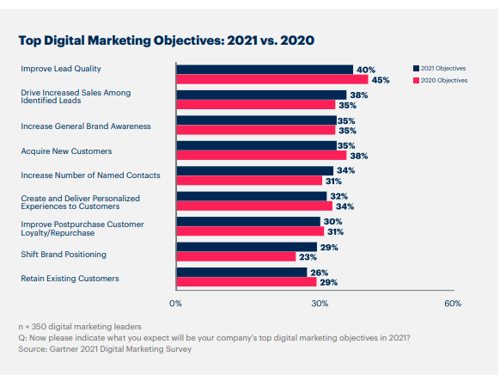
Fonte: Gartner
Notes:
Neste slide, podemos ver o que são apresentados como objetivos e o que as empresas estão a tentar alcançar. No entanto, podemos questionar se são realmente objetivos, se cumprem as características que os objetivos devem ter (esta questão será abordada nos diapositivos 27 e 28).
Independentemente da utilização correta da palavra objetivo, podemos constatar que existe uma variação nas preocupações das empresas de 2020 para 2021.

Slide 25
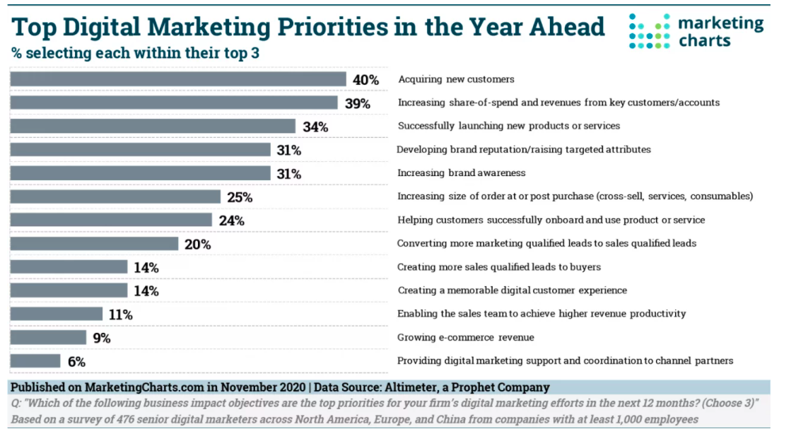
Fonte: Marketingcharts
Notes:
Com este diapositivo, podemos ver que algumas das preocupações/prioridades das empresas diferem em termos de importância em comparação com o diapositivo anterior.
No entanto, é possível encontrar preocupações/prioridades comuns, como, por exemplo, adquirir novos clientes.
Não é surpreendente que haja resultados diferentes em estudos semelhantes, porque os elementos em análise nem sempre são os mesmos, o momento do estudo também pode ser diferente e a incidência também pode ser diferente, por exemplo, o setor de atividade pode ser diferente.
No entanto, estes são sempre indicadores que devem ser lidos com atenção e devidamente enquadrados.

Slide 26
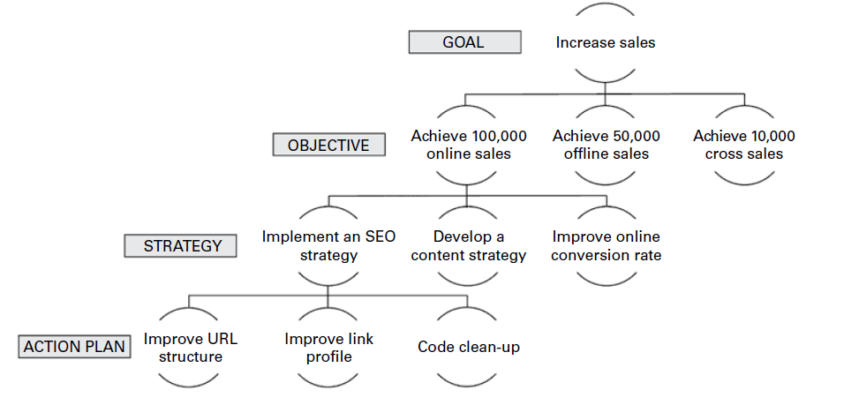
Definir objetivos estratégicos de
marketing digital
Fonte: Kingsnorth, 2016 , p. 76.
Notes:
Os objetivos são respostas a metas que se pretendem alcançar. As metas são intenções gerais. Uma meta pode ter mais do que um objetivo.
Exemplo:
Meta: Aumentar a presença comercial da empresa no mercado.
Objetivos: Aumentar o volume de vendas em 10% em 2024; Aumentar a quota de mercado da gama de cosméticos em 3 pontos percentuais em 2024; Fidelizar os clientes em 10% até 2024
Os objetivos podem ser estratégicos, tácticos ou operacionais.
Objetivos estratégicos de marketing
- Estes são os objetivos globais resultantes da ação estratégica de marketing e são definidos a longo prazo, ou seja, entre dois a cinco ou mais anos
- Exemplo: aumentar em 5% a quota de mercado no segmento dos automóveis eléctricos em 3 anos
Objetivos táticos de marketing
- Tratam-se de objetivos de nível intermédio, por exemplo, da responsabilidade de um gestor de produto ou de um gestor de marca, que contribuem para a realização dos objetivos estratégicos
- Exemplo: escolher o embaixador digital da marca no segundo trimestre de 2020
Objetivos operacionais de marketing
- São os objetivos específicos de curto prazo destinados a executar as operações de marketing quotidianas e referem-se geralmente a cada tarefa ou operação específica
- Exemplo: fazer 5 publicações diárias no Facebook
Para os objetivos estratégicos, é necessário definir a estratégia mais adequada e, em seguida, definir a forma como será implementada.
A inexistência de objetivos tende a conduzir à desorganização da empresa, à panaceia. Recordemos o seguinte diálogo entre Alice e o Gato de Cheshire (conto "Alice no País das Maravilhas" de Lewis Carroll):
- Pode dizer-me, por favor, qual o caminho que devo seguir para sair daqui?
- Isso depende muito do local para onde se quer ir, disse o Gato.
- O local não interessa muito - disse Alice.
- Então não interessa para que lado vais, disse o Gato.

Slide 27
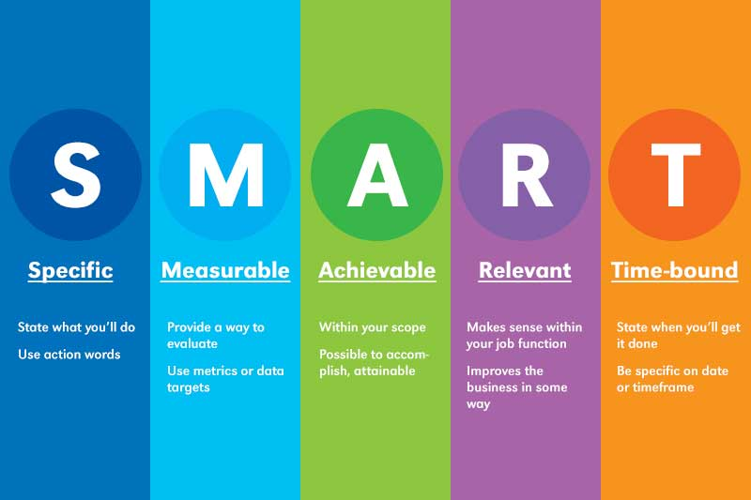
Características dos objetivos
Específico
Mensurável
Realizável
Relevante
Prazo
Notes:
A principal função dos objetivos é garantir que todos estão a remar na direção certa e que ninguém está a trabalhar em algo que não está relacionado com a finalidade da empresa. Mas para que isso aconteça, os objetivos devem ter um conjunto de características:
Específico: deve ser claramente definido o que se pretende alcançar, não devendo haver ambiguidade na sua interpretação. Quanto mais pormenorizado for, mais fácil será a sua compreensão, facilitando o esforço para o alcançar.
Mensurável: deve haver uma forma de medir se o objetivo foi ou não alcançado.
Realizável: o objetivo tem de ser realizável. É importante que seja ambicioso, mas não impossível. É necessário ter em conta o aspeto motivacional de quem irá trabalhar para atingir o objetivo.
Relevante: o objetivo tem de ser estrategicamente importante para a empresa, tem de ser decisivo. Não vale a pena estabelecer objetivos que não contribuam para o crescimento da sua empresa
Temporal: deve ser definido o período de tempo, o prazo para atingir o objetivo. Esta característica do objetivo tem consequências sobre a possibilidade de ser alcançável e também influencia a atribuição de prioridades aos objetivos.
Exemplo de um objetivo bem definido "Obter 10% do valor monetário das vendas através do website até ao final do primeiro semestre (afirmativo, claro, preciso, relevante, realizável, realista e definido no tempo)
Objetivo mal formulado. "Esperar ter mais clientes no site" (não tem uma situação concreta, não tem um tempo definido para o atingir, não estabelece quantidades, nem permite a sua análise formal).

Slide 28
Metas, objetivos e métricas
Metas | Objetivos | Métricas
Aumentar a presença comercial da empresa no mercado | Aumentar o volume de vendas em 10% até 2023 | Valor da faturação em unidades monetárias
 | Aumentar a quota de mercado da gama de cosméticos em 3 pp até 2023 | Quota de mercado
 | Alcançar a fidelização dos clientes em 10% até 2023 | Taxa de abandono escolar Taxa de retenção Número de referências
Reduzir os custos comerciais e de marketing | Reduzir os custos do ciclo de vendas em 10% até 2023 | Taxa de conversão Custo por lead ROI
 | Reduzir os custos de promoção de vendas em 5% até 2023 | Valor do benefício promocional ROI Valor de divulgação da promoção
Notes:
Depois de se definir os objetivos, de acordo com as metas, é também necessário estabelecer as métricas que nos permitem avaliar se os objetivos são alcançados.

Slide 29
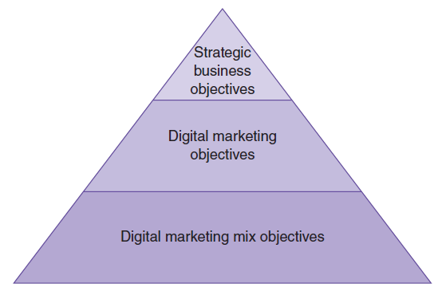
Níveis de objetivo
Hierarquia dos objetivos.
Fonte: Halon, 2019, p. 242.
Notes:
Os objetivos definidos para o marketing digital devem estar em consonância com os objetivos estratégicos da empresa. Com base nos objetivos definidos para o marketing digital, são definidos os objetivos do marketing-mix digital (objetivos de nível tático) para que, quando forem implementados, os objetivos estratégicos sejam alcançados.

Slide 30
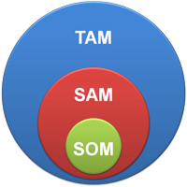
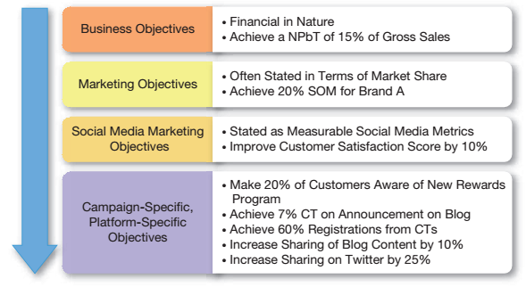
Níveis de objetivo
Fonte: Adaptado de HubSpot
TAM ou Mercado Total Disponível é a procura total de um produto ou serviço no mercado.
SAM ou Serviceable Available Market é o segmento do TAM visado pelos seus produtos e serviços e que está ao seu alcance geográfico.
SOM ou Serviceable Obtainable Market é a parte do SAM que se pode captar.
NPbT= Lucro normalizado antes de impostos
Fonte: Barker et al., 2017, p. 34.
Notes:
Para além dos objetivos de negócio, dos objetivos estratégicos, dos objetivos tácticos (como, por exemplo, os objetivos de marketing nas redes sociais), temos de tentar realizar diariamente atividades que devem estar associadas a objetivos operacionais.

Slide 31
Tópicos
Definir segmentos

Slide 32
Definir segmentos
Definir critérios de segmentação
Estudar pormenorizadamente as características de cada segmento encontrado
Dimensão, quantificação do potencial
Necessidades
Motivações
Comportamento do consumidor com especial incidência no digital
Hábitos de compra e de informação com especial incidência no digital
Escolher os segmentos que se pretende alcançar
Esclarecer se os segmentos a trabalhar pelo marketing digital são os mesmos que os trabalhados pelo marketing não digital
Notes:
O processo de segmentação envolve a escolha dos critérios de segmentação a serem utilizados.
Critérios mais frequentemente utilizados:
Demográficos: idade, sexo, raça, etnia, rendimento, educação, profissão, dimensão da família, ciclo de vida familiar, religião, classe social.
Geográficos: população, região, ambiente (urbano, suburbano, rural), dimensão da cidade, densidade do mercado, clima.
Psicográficos: atributos pessoais, motivação, estilo de vida.
Comportamentais: ocasiões de utilização (ocasião especial, ocasião comum,...), estatuto (utilizadores ocasionais, utilizadores regulares, ex-utilizadores, utilizadores potenciais,...), frequência de utilização (baixa, média, forte,...), lealdade (nenhuma, média, forte, total,...), predisposição para comprar, atitude em relação ao produto (entusiasta, positiva, indiferente, negativa,...), atitude em relação a novos produtos (experimentador, conservador,...), benefícios procurados.
Após a aplicação dos critérios, devemos estudar os segmentos encontrados que podem ser servidos pelo digital, tentando caracterizá-los exaustivamente em relação à sua dimensão, quantificação do potencial; necessidades; motivações; comportamento do consumidor, hábitos de compra especialmente associados ao digital. Interessa que cada segmento seja o mais homogéneo possível com base nos elementos referidos.
De seguida, escolhemos o segmento ou segmentos que queremos servir através do marketing digital. Este segmento ou segmentos podem ser diferentes daqueles com que a empresa está a trabalhar no marketing offline. Segue-se uma reflexão sobre o porquê dos segmentos serem diferentes, o que justifica essa diferença e como ela se reflete no marketing mix.

Slide 33
Tópicos
Definir a proposta de valor para o cliente digital

Slide 34
Definir a proposta de valor para o cliente digital
A proposta de valor consiste no conjunto completo de benefícios e promessas da empresa
É necessário distinguir a marca da concorrência
Diz de forma concisa porque é que um produto ou serviço é mais adequado para um determinado cliente
Constitui a mensagem central a transmitir em todas as atividades de comunicação de marketing
Notes:
A empresa deve definir uma proposta de valor para a marca, para o produto, que consiste no benefício ou benefícios que será capaz de proporcionar ao cliente (que procura a empresa através do digital). Ajuda a distinguir a marca dos seus concorrentes. Esta proposta de valor será comunicada pela componente de comunicação do marketing. Deve ser muito bem estruturada, porque não é uma boa prática alterá-la, é uma decisão estratégica. Eventualmente, em último recurso, pode ser alterada, mas todo o trabalho de comunicação terá de ser reiniciado.

Slide 35
Definir a proposta de valor para o cliente digital
Uma proposta de valor bem sucedida deve ser persuasiva e ajudar a transformar um potencial cliente num cliente contributivo
Como é que o marketing digital pode potenciar a proposta de valor da empresa?
  Que vantagens pode destacar?
  Que benefícios pode reforçar?
  Que novos benefícios pode criar?
Notes:
A proposta de valor deve incentivar o cliente a comprar o produto/serviço, pelo que deve ser vista pelo cliente como superior à proposta de valor da concorrência. Na prática, é o que leva o cliente a comprar o nosso produto.
Para que esta proposta exista, o marketing digital pode desempenhar um papel especial, atuando como uma alavanca. Assim, o marketing precisa de avaliar de que forma o marketing digital pode realçar os benefícios, e/ou reforçá-los, ou mesmo contribuir para a criação de novos benefícios.

Slide 36
Definir a estratégia de marketing digital

Slide 37
Definir a estratégia de marketing digital
Tipo de iniciativa de estratégia de marketing digital | Implicações do marketing mix | Exemplos
Proposta para novos clientes (produto e preço) | Novas funcionalidades do sítio ou outras comunicações online diretamente relacionadas com a oferta de novos produtos ou serviços que gerem receitas | Banco: introdução de um novo produto que exige cotações diferentes Editor: introdução de um serviço de comparação de preços
Aquisição de clientes ou iniciativas estratégicas de marketing de entrada | Projetos estratégicos concebidos para melhorar a capacidade de um site e fornecer diferentes técnicas de marketing online destinadas a atrair novos clientes | Marketing de conteúdos Otimização para motores de pesquisa (SEO) Pagamento por clique (PPC) Marketing de afiliados Agregadores
Foco típico dos principais tipos de iniciativas estratégicas de marketing digital. Fonte: Adaptado de Chaffey & Ellis-Chadwick, 2016, p. 181.
Notes:
Nesta tabela, dividida em 5 slides, podemos conferir algumas ideias de iniciativas que se enquadram na captação de clientes, na sua conversão e na sua retenção e desenvolvimento.
Assim, neste slide, o foco da empresa está no desenvolvimento de uma nova proposta baseada no produto e no preço. Outra iniciativa é atrair clientes através do inbound marketing.

Slide 38
Definir a estratégia de marketing digital
Tipo de iniciativa de estratégia de marketing digital | Implicações do marketing mix | Exemplos
Iniciativas estratégicas de conversão e experiência do cliente | Investimentos em novos clientes com recursos para envolver o público e aumentar taxas de conversão e média dos valores comprados. Novas funcionalidades, como, por exemplo, componentes de uma nova loja online; funcionalidades especiais, por exemplo, em tempo real verificação das existências. Iniciativas estratégicas destinadas a melhorar a experiência de marca. | Implementar pagamento Seguro na loja online Introduzir comentários e classificações de clientes Capacidade de merchandising para promoções adaptadas às ofertas Ferramentas interativas para ajudar na seleção de produtos Guias do comprador
Foco típico dos principais tipos de iniciativas estratégicas de marketing digital. Fonte: Adaptado de Chaffey & Ellis-Chadwick, 2016, p. 181.
Notes:
Uma das preocupações das empresas é que os visitantes desconhecidos se tornem conhecidos e depois clientes. Por isso, é necessário definir estratégias para atingir esse objetivo.
A experiência do potencial cliente/consumidor em cada momento de contacto com a marca é importante para que a venda se concretize. Por isso, devem ser definidas estratégias para atingir esse objetivo.

Slide 39
Definir a estratégia de marketing digital
Tipo de iniciativa de estratégia de marketing digital | Implicações do marketing mix | Exemplos
Iniciativas de desenvolvimento de clientes e crescimento estratégico | Investimentos para melhorar a experiência e prestação de ofertas para clientes atuais | Recomendações e serviços personalizados para os clientes atuais Estratégia de contacto por e-mail centrada no percurso do cliente e no nível de conhecimento da marca Comunidades, redes sociais, blogues ou para incentivar o passa palavra e a repetição da compra
Foco típico dos principais tipos de iniciativas estratégicas de marketing digital. Fonte: Adaptado de Chaffey & Ellis-Chadwick, 2016, p. 181.
Notes:
A estratégia pode também envolver o desenvolvimento dos clientes existentes, procurando aumentar as vendas através da melhoria da experiência do cliente com a marca e/ou aumentando a oferta de produtos/serviços aos clientes.

Slide 40
Definir a estratégia de marketing digital
Tipo de iniciativa de estratégia de marketing digital | Implicações do marketing mix | Exemplos
Redes sociais, conteúdo marketing ou social iniciativas empresariais | Uma iniciativa limitada em matéria de redes sociais analisará a forma como as redes sociais podem apoiar a aquisição, conversão e retenção. Uma estratégia de redes social mais alargada também inclui melhorar o produto e o serviço | Escuta das redes sociais Desenvolver uma plataforma de conteúdos Encorajar comentários e revisões dos produtos Contacto com influenciadores Comunidades
Foco típico dos principais tipos de iniciativas estratégicas de marketing digital. Fonte: Adaptado de Chaffey & Ellis-Chadwick, 2016, p. 181.
Notes:
Outra sugestão estratégica é desenvolver uma aplicação mais alargada do marketing de conteúdos nas redes sociais e noutros canais para melhorar a aquisição, conversão e retenção de clientes.

Slide 41
Definir a estratégia de marketing digital
Tipo de iniciativa de estratégia de marketing digital | Implicações do marketing mix | Exemplos
Reforçar as capacidades de marketing através de melhorias nas infra-estruturas do site | Trata-se normalmente de "funcionalidades de retaguarda ou de back-office" que não serão evidentes para os utilizadores do site, mas que ajudarão na gestão ou administração do website | CRM ou personalização Sistema de gestão de conteúdos Melhoria do desempenho - melhorar a informação de gestão, sistemas de análise da Web, incluindo sistemas para testes multivariados e teste AB Melhorar os mecanismos de feedback dos clientes
Foco típico dos principais tipos de iniciativas estratégicas de marketing digital. Fonte: Adaptado de Chaffey & Ellis-Chadwick, 2016, p. 181.
Notes:
O site como centro da estratégia, investindo continuamente na melhoria das suas instalações e infra-estruturas, nomeadamente de outras plataformas que estão relacionadas com o site, como o sistema CRM.

Slide 42
Definir a estratégia de marketing digital
Tipo de iniciativa de estratégia de marketing digital | Implicações do marketing mix | Exemplos
Recursos e estratégias de governação | Mudanças necessárias na gestão do marketing, dada a importância crescente dos meios digitais e da tecnologia | Mudança de processo Desenvolvimento de competências Estrutura da equipa
Foco típico dos principais tipos de iniciativas estratégicas de marketing digital. Fonte: Adaptado de Chaffey & Ellis-Chadwick, 2016, p. 181.
Notes:
Por último, esta última parte do quadro sublinha a importância de definir a forma como a vertente digital do marketing será incorporada na organização, nomeadamente na conceção da estrutura organizacional.

Slide 43
Tópicos
Marketing digital relacional

Slide 44
Marketing digital relacional
Diferenciar os clientes pela relação
Rentabilizar o valor do tempo de vida através de canais digitais
Definir programas de fidelização apoiados pelo digital
Otimizar a tecnologia para gerir a relação com os clientes
Notes:
Marketing relacional é o nome da estratégia que requer a criação de parcerias a longo prazo com os clientes.
Construir estas relações com os clientes implica oferecer valor e satisfação.
As empresas beneficiam das compras repetidas.
Os custos diminuem porque servir os clientes existentes é mais barato do que atrair novos clientes. Manter um cliente custa cerca de ¼ do que custaria atrair um novo cliente; e a rendibilidade de manter um cliente é superior a 60%, enquanto a rendibilidade com um novo cliente é inferior a 30%.
A Internet é uma ferramenta muito útil na criação de relações com os clientes devido à sua capacidade de interação com os mesmos. Com a Internet, a empresa pode oferecer serviços rápidos aos seus clientes e pesquisar os hábitos dos compradores para personalizar os produtos e, assim, aumentar a proposta de valor e melhorar a relação com o cliente. Também a criação de programas de fidelização pode tirar partido das características da Internet.
Os meios digitais permitem uma elevada interatividade e personalização (website, página de destino - landing page, correio eletrónico, banners, marketing móvel - sms, mms -, fax, chamadas de voz automáticas, etc.), o que contribui para melhorar a relação com o cliente.
Assim, é necessário decidir como aproveitar o digital para impulsionar ações que fortaleçam a relação da empresa com o cliente.

Slide 45
Marketing digital-mix

Slide 46
Mix de marketing digital: produto
Todos os produtos comercializados offline são comercializados online?
Existe uma gama, uma linha de produtos ou há alguns produtos que só são comercializados online?
Existem marcas específicas a serem comercializadas online?
Notes:
O marketing-mix traduz-se na capacidade da empresa em definir táticas que vão ao encontro da estratégia definida. Assim, no que respeita à política de produtos disponibilizados através da Internet, há que tomar algumas decisões:
Todos os produtos comercializados fora de linha serão comercializados através da Internet? Haverá produtos específicos, apenas disponíveis através da Internet? As marcas serão as mesmas? Ou haverá marcas específicas desenvolvidas para serem comercializadas apenas através da Internet?
Ainda em relação à política do produto, outros aspetos devem ser considerados, tais como: embalagem, garantias, assistência ao produto, serviços associados ao produto,...

Slide 47
Mix de marketing digital: preço
O preço online é o mesmo que o preço offline?
Os descontos e as condições de venda são diferentes online?
Que métodos de pagamento estão disponíveis online?
Notes:
Na política de preços, há também várias decisões a tomar:
Os preços cobrados serão os mesmos (offline versus online)? E online (wesiteversus aplicação móvel)?
Os preços serão constantes ao longo dos dias da semana?
Serão utilizadas determinadas técnicas de marketing digital, como as compras coletivas ou os leilões invertidos?
Haverá descontos diferentes na Internet em relação ao que é praticado no ponto de venda?
Quais são os meios de pagamento disponíveis?

Slide 48
Mix de marketing digital: distribuição
Papel do sítio
Comércio social
Compras sociais
O papel dos mercados
Notes:
A Internet proporciona um canal para a comercialização de produtos/serviços. Mas, mesmo dentro da Internet, esta comercialização pode assumir diferentes modelos: através do website, do social commerce ou social shopping.
O comércio social difere do comércio eletrónico, que tem lugar na loja digital de uma empresa, numa aplicação de marca ou num mercado. É o comércio eletrónico apoiado pelo marketing das redes sociais e pode ser classificado em avaliações e críticas, recomendações e referências, blogues, redes sociais, comunidades, fóruns, agregadores de conteúdos, comparadores de preços, comércio participativo e compras sociais.
As compras sociais permitem que os utilizadores comprem diretamente os seus produtos a partir de plataformas sociais como o Instagram e o Facebook. Isto é feito através de publicações especializadas com ligações para páginas de produtos. Algumas plataformas permitem a criação de páginas de loja que dão acesso a todas as ferramentas de comércio eletrónico necessárias para vender na plataforma, incluindo o pagamento.
Estas decisões podem ser condicionadas pelo mercado em que a empresa opera e pelo papel que pretende desempenhar nesse mercado (por exemplo, líder, seguidor do líder, imitador do líder, inovador,...).

Slide 49
Mix de marketing digital: comunicação
Publicidade
Promoções de vendas
RP
Venda social
Marketing direto
Marketing de afiliados
Notes:
A comunicação do marketing digital tem vários aspectos semelhantes ao marketing offline, diferindo sobretudo pelos canais específicos. Assim, a empresa tem à sua disposição meios como o website, blogue, email, redes sociais, sites de terceiros, plataformas como o Google.
Através destes canais, a empresa pode fazer:
- publicidade (por exemplo, nas redes sociais para publicitar um novo produto);
- promoções de vendas (por exemplo, envio de cupões de desconto por correio eletrónico);
- ações de relações públicas (por exemplo, um webinar em que a empresa apresenta o patrocínio de um animal do jardim zoológico);
- ações de venda social – social selling (por exemplo, tentar angariar potenciais clientes através da rede social LinkedIn);
- marketing direto (por exemplo, envio de um catálogo por correio eletrónico);
- marketing de afiliação (por exemplo, utilizar o website de um comentador desportivo famoso para promover os produtos desportivos da empresa).
Neste sentido, é necessário definir como a empresa vai dinamizar o mix de comunicação e como o vai integrar nos diferentes canais digitais).

Slide 50
Mix de marketing digital: pessoas
Determinar o perfil das pessoas que suportam o marketing digital
Avaliação do envolvimento das pessoas nos diferentes canais digitais
A contribuição das pessoas no funil de vendas
O papel das pessoas na humanização da marca
Notes:
O objetivo é tomar decisões sobre a intervenção das pessoas no marketing digital, nomeadamente definir quais as competências e aptidões que devem ter, como vão intervir nos diferentes canais digitais, qual o contributo que vão dar para uma evolução positiva do cliente ao longo do funil de vendas e como vão contribuir para humanizar a marca, aproximando-a dos clientes, contribuindo para uma ligação H2H sem prejudicar a automatização de processos que optimizam o tempo e contribuem para melhorar a experiência do consumidor.

Slide 51
Mix de marketing digital: processos
Determinação de processos para a visão 360º do cliente
Nível de automatização do processo
Papel dos canais digitais nos processos
Ferramentas digitais necessárias para os processos
Processos a existirem na cadeia de valor

Slide 52
Mix de marketing digital: evidências físicas
Design da marca
Nível de incorporação de testemunhos através de meios digitais
Papel do vídeo e da imagem
Normalização da experiência nos diferentes canais digitais
Notes:
O principal papel das provas físicas é transmitir confiança ao cliente. Para o efeito, deve-se tirar partido do digital para introduzir ou reforçar outras provas físicas já utilizadas pelo marketing offline.
Assim, é expetável que haja uma preocupação em conceber um design aplicado à marca que seja transversal a todos os canais digitais e não digitais.
É necessário definir estrategicamente como serão valorizadas as diferentes fontes de testemunhos (clientes, colaboradores, fornecedores,?) nos vários meios digitais.
Como é que o vídeo e a imagem serão utilizados para reforçar a confiança e o papel desempenhado pelo marketing de conteúdos?
Definir directrizes estratégicas para garantir uma experiência omnicanal uniforme.

Slide 53
Tópicos
Experiência em marketing digital

Slide 54
Experiência em marketing digital
Definir a forma como o marketing digital pode potenciar a experiência do cliente em pontos de contacto físicos ou digitais
Utilizar o mapa do percurso do cliente (jornada do cliente) para representar a experiência do cliente
Notes:
O cliente vê a empresa como única, independentemente da forma como interage com ela. Por isso, é necessário integrar toda a experiência, prestando especial atenção à forma como o marketing digital pode contribuir para melhorar a experiência que o cliente tem em cada momento em que interage com a marca, independentemente da forma de contacto. A representação gráfica do percurso do cliente pode ajudar a tomar decisões sobre o que comunicar, o que impulsionar, que ações tomar para melhorar a experiência do cliente ao longo de todo o processo.

Slide 55
Tópicos
Medição e controlo

Slide 56
Medição e controlo
Definir o que será monitorizado
Definir que métricas serão utilizadas
Definir responsabilidades
Notes:
O planeamento estratégico de marketing pressupõe uma análise externa e interna na perspetiva do marketing, uma definição da estratégia de marketing e a sua implementação.
Mas, como o processo é dinâmico, deve ser verificado se há alterações nas circunstâncias da definição da estratégia, se a implementação está a decorrer como planeado e se os objetivos estão a ser alcançados. A empresa deve avaliar os aspetos que considera relevantes com base em métricas definidas. Para que este processo seja possível, é também necessário definir no plano estratégico de marketing digital quem é o responsável por todo o processo de avaliação.
O percurso do cliente pode ser um bom ponto de partida para definir quais os momentos a controlar e o que controlar. Para mais informações sobre o percurso do cliente, consulte o submódulo tácticas e operações digitai.

Slide 57
Avaliação
Escolher uma marca e tendo em conta o processo de desenvolvimento da estratégia de marketing digital enquadrar a marca nos vários itens.
Notes:
Esta atividade deve ser realizada em grupos, parte na aula e parte fora da aula. Tempo previsto: 3 horas na aula e 9 horas fora da aula.
Espera-se que os alunos utilizem o modelo de planeamento de marketing estratégico digital apresentado no diapositivo 11 para a sua marca escolhida.
Sugere-se que o aluno comece por analisar a presença digital da marca, tentando analisar o website, o envio de emails (sugere-se que o aluno subscreva a newsletter para ver a frequência, o conteúdo,...), a presença nas redes sociais (verificando quais as redes utilizadas, a frequência, a mensagem,...) e os anúncios feitos pela marca. Assim, o ideal é tentar responder ao que foi referido nas notas do diapositivo 16 e seguintes.
Classificação dos resultados:
Falha: não existe descrição em todos os itens do modelo, ou a descrição apresenta-se muito supérflua na maioria dos itens.
Medíocre: a descrição não é suficientemente clara em todos os itens do modelo.
Excelente: todos os elementos do modelo estão bem descritos.

Slide 58
Visão global da estratégia digital
Notes:
Todos os produtos comercializados fora de linha serão comercializados através da Internet?
Haverá produtos específicos, apenas disponíveis através da Internet?
As marcas serão as mesmas? Ou haverá marcas específicas desenvolvidas para serem comercializadas apenas através da Internet?
Em relação à política do produto, outros aspectos também devem ser considerados, tais como: embalagem, garantias, assistência ao produto, serviços associados ao produto,...

Slide 59
Visão global da estratégia digital
O modelo Canvas é utilizado para realizar o planeamento estratégico com base nos princípios de marketing
O modelo Canvas permite definir o papel do marketing digital na concetualização estratégica do negócio
O modelo Canvas sintetiza um conjunto de elementos digitais relacionados, em que estas relações permitem à empresa expressar a lógica de como o marketing digital lhe permite ganhar dinheiro
Notes:
O modelo Canvas foi criado por Osterwalder e Pigneur e é utilizado para o planeamento estratégico com base nos princípios de marketing.
Uma das suas características e que contribuiu para a sua adoção e sucesso é o facto de dever ser preenchido numa única folha de papel, o que permite uma visão focada do negócio na perspetiva do marketing. Na prática, é um mapa visual que contém nove blocos a serem preenchidos.
Permite esboçar ou desenvolver modelos de negócio (novos ou pré-existentes) e, na perspetiva que estamos a abordar neste módulo, pode ser utilizado para representar sinteticamente a estratégia de marketing digital com base nos nove blocos definidos pelos autores do modelo.

Slide 60
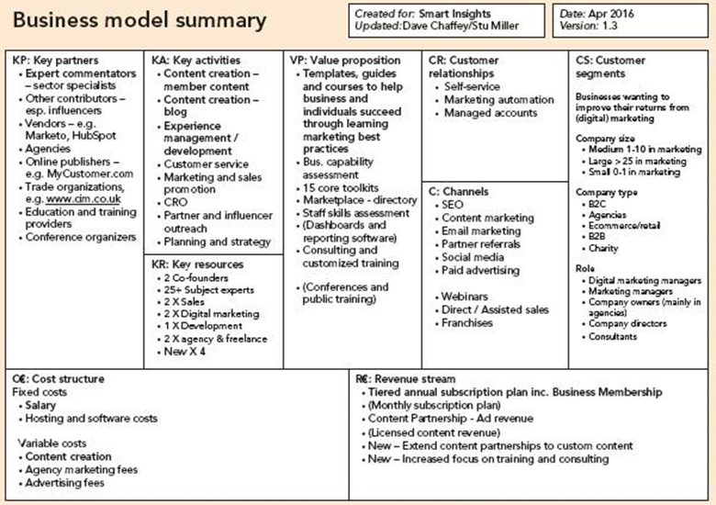
O papel do marketing digital
na concetualização
estratégica do negócio
Fonte: www.smartinsights.com
Notes:
Antes de se caracterizar o modelo Canvas, uma breve abordagem ao conceito de modelo de negócio. Utilizando a definição dos autores Osterwalder e Pigneur, pode dizer-se que "Um modelo de negócio descreve a lógica de como uma organização cria, entrega e capta valor".
Para ajudar a preencher os nove blocos, pode ser utilizado um conjunto de questões cujas respostas facilitam a definição do negócio e, quando respondidas na perspetiva da presença digital, contribuem para a compreensão do papel do marketing digital na concetualização estratégica do negócio.
Para começar a preencher o modelo Canvas, é boa prática começar por definir o segmento ou segmentos que se pretende servir, seguido do bloco da proposta de valor.
Aspetos a refletir nos diferentes blocos:
Segmentos
Para quem é que vamos criar valor?
Quem são os nossos clientes mais importantes?
Estes clientes têm necessidades comuns?
Estes clientes são contactados da mesma forma?
Os grupos de clientes são diferentes quando:
- As necessidades exigem e justificam uma oferta diferente
- Os canais de distribuição são diferentes
- Requerem relações diferentes com os clientes
- Geram rentabilidade diferente
- Os clientes aceitam pagar por diferentes ofertas
O limite da segmentação é a dimensão do mercado, que pode não ser suficiente para viabilizar a atividade, mesmo que temporariamente.
Proposta de valor
Que proposta de valor se vai apresentar a cada segmento de clientes?
Quais são os problemas dos clientes que a empresa ajuda a resolver?
Que produtos e serviços irão ser oferecidos a cada segmento de clientes?
Que necessidades dos clientes irão ser satisfeitas?
Fontes de criação de valor para o cliente:
- Novidade (satisfação de novas necessidades, muitas vezes sem recurso à tecnologia)
- Desempenho (produtos/serviços com melhor desempenho)
- Personalização (adaptação a necessidades específicas)
- Design (sector da moda)
- Marca (a reputação e a notoriedade conferem um estatuto social)
- Preço (gratuito ou baixo)
- Redução de custos para a empresa (computação em nuvem)
- Acessibilidade (tornar acessíveis a muitos produtos a que só alguns poderiam aspirar. Ex. viagens aéreas de baixo custo)
- Conveniência/facilidade de utilização (Nespresso)
Canais de comunicação
Qual é a melhor forma de comunicar com os clientes?
Qual é o melhor canal que ajuda a passar a mensagem desejada?
Como integrar a comunicação online offline?
Os canais de distribuição/venda são utilizados para:
- Os clientes terem conhecimento da existência de produtos/serviços;
- Prestar apoio pós-venda
- Ajudar na avaliação da proposta de valor
- Apresentar a proposta de valor
- Oferecer produtos e serviços específicos
Questões a considerar na conceção do canal:
- Através de que canais será alcançado o segmento de clientes?
- Como estão a ser alcançados atualmente?
- Como é que os canais estão ligados uns aos outros?
- Que canal funciona melhor?
- Qual é o canal com a melhor relação qualidade/preço?
- Como é que os canais se vão integrar nas rotinas dos clientes?
Tipos de canais
- Canais próprios (força de vendas; online; lojas próprias;...)
- Canais indiretos (lojas parceiras (franchising); grossistas; retalhistas; ....)
Relações com os clientes
Que tipo de relação é que o segmento de clientes espera da empresa?
Que relações já estão estabelecidas?
Como é que estas relações se relacionam com outros aspetos da empresa?
Quanto custam as relações existentes? (por exemplo, assistência personalizada)
Fluxo de receitas
Qual o valor que o segmento de clientes está disposto a pagar?
O que estão a pagar atualmente?
Como é que o segmento de clientes paga atualmente?
Como é que preferem pagar?
Qual é a contribuição de cada fluxo de receitas para as receitas totais?
Tipos de receitas: venda de ativos; taxa de utilização; taxa de subscrição; aluguer/leasing; licenciamento?
Mecanismos de fixação de preços:
- Preços fixos (lista de preços; função de características e atributos do produto; função de segmento de mercado (tipo e características); função de volume (quantidade comprada))
- Preços variáveis em função do mercado (negociação; yield management (taxas de ocupação de hotéis, lugares de avião, etc.); mercado em tempo real (oferta e procura - bolsa de valores); leilão (preço resultante de licitação competitiva))
Recursos-chave: ativos mais importantes para fazer funcionar o modelo de negócio
Categorias de recursos: físicos, intelectuais (patentes, marcas, direitos,...), humanos, financeiros.
Quais são os principais recursos necessários para a proposta de valor?
E quanto aos canais de distribuição?
E quanto às relações?
E quanto às fontes de receitas?
Tipos de recursos-chave:
- Físicos (instalações de fabrico, edifícios, veículos, máquinas, sistemas de pontos de venda e redes de distribuição)
- Intelectual (marcas, patentes, direitos de autor, bases de dados de clientes)
- Humanos (pessoas que trabalham na empresa)
- Financeiro (recursos financeiros, garantias bancárias, etc.)
Muitos dos recursos podem pertencer à própria empresa, ser alugados ou pertencer a parceiros-chave
Atividades-chave: atividades essenciais para o bom funcionamento do modelo de negócio da empresa.
Que atividades-chave requer a proposta de valor?
Quais são as principais atividades dos canais de distribuição?
Que atividades-chave são necessárias para as relações com os clientes?
Que atividades-chave são necessárias para as fontes de receitas?
Parceiros-chave: rede de fornecedores e parceiros que fazem funcionar o modelo empresarial (complemento ou alternativa às atividades-chave)
Quem são os nossos principais parceiros?
Quem são os nossos principais fornecedores?
Que recursos-chave pode a empresa obter através de parceiros-chave?
Quais são as principais atividades realizadas pelos parceiros-chave?
As parcerias são importantes para otimizar o negócio e obter economias de escala, reduzir os riscos e as incertezas, adquirir recursos e atividades
As parcerias podem ser:
- Alianças estratégicas entre não concorrentes
- Cooperação/parcerias entre concorrentes
- Empresas comuns para o desenvolvimento de novas atividades
- Relações comprador/fornecedor para assegurar o fornecimento regular e fiável de recursos ou atividades
Estrutura de custos
Quais são os custos mais importantes do modelo de negócio?
Quais são os recursos-chave mais dispendiosos?
Quais são as atividades-chave mais dispendiosas? (por exemplo, a empresa é mais orientada para o valor ou mais orientada para os custos?)
Distribuição dos custos fixos/custos variáveis?
Qual o papel das economias de escala?
Uma vez preenchido o modelo Canvas, é necessário ter em conta que qualquer alteração num dos blocos tende a ter implicações noutro bloco ou blocos. Por exemplo, uma alteração nos canais de distribuição de um produto (imaginemos que a empresa começa a comercializar produtos através de social shopping), pode obrigar a empresa a desenvolver novas atividades chave, o que por sua vez requer a existência de novos recursos chave e também uma alteração na estrutura de custos.
A imagem apresentada no diapositivo é um exemplo da aplicação do Business Model Canvas.

Slide 61
Avaliação
Utilizando a mesma marca utilizada na atividade anterior, elabore o Business Model Canvas na perspetiva do marketing digital.
Notes:
Esta atividade deve ser realizada individualmente.
Duração máxima: 2 horas.
Classificação dos resultados:
Falha: não existe descrição em todos os itens do modelo Canvas, ou a descrição apresenta-se muito supérflua na maioria dos itens.
Medíocre: a descrição não é suficientemente clara em todos os itens do modelo Canvas.
Excelente: todos os elementos do Canvas estão bem descritos.

Slide 62
Bibliografia

Slide 63
Bibliografia
Barker, M. S., Barker, D. I., Bormann, N. F., Roberts, M. L., & Zahay, D. (2017). Marketing de mídia social: uma abordagem estratégica (2nd ed.). Cengage Learning
Chaffey, D., & Ellis-Chadwick, F. (2022). Marketing digital: estratégia, implementação e prática (8th ed). Pearson Education Limited.
Chaffey, D., & Smith, PR (2017). Excelência em Marketing Digital (5th ed.). Routledge.
Hanlon, A. (2019). Marketing digital: planeamento estratégico e integração. Sage.
Kingsnorth, S. (2016). Estratégia de Marketing Digital Uma abordagem integrada ao marketing online. KoganPage.
Kotler, P., & Andreasen, A. R. (1987). Strategic marketing for nonprofit organizations (3rd ed.). Prentice-Hall.
Osterwalder, A., & Pigneur, Y. (2010). Business Model Generation. John Wiley & Sons, Inc.

Slide 64
O material DEMS tem como objetivo melhorar as competências de marketing digital no ensino superior, respondendo às necessidades das empresas e organizações. É disponibilizado acesso a um vasto conjunto de diapositivos com atividades e trabalhos em sala de aula, bem como a instruções de utilização detalhadas para o professor. É livre de utilizar parte ou a totalidade do material disponível.
O material inclui conteúdos e números retirados da Internet, pelo que está sujeito a alterações. As fontes foram anunciadas de acordo com as regras de utilização livre. O material na sua totalidade pode ser visualizado e descarregado a partir de www.dems.pro. Todo o material é produzido para utilização livre e cofinanciado pelo programa Erasmus +.

